Slide 1
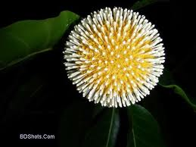
সকলকে শুভেচ্ছা

Slide 2
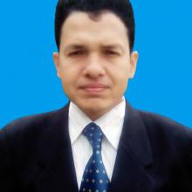
পরিচিতি
মোঃজাহিদুল ঈসলাম
সিনিয়র শিক্ষক আইসিটি
পুর্ব কেওয়াবুনিয়া আকবারিয়া দাখিল মাদরাসা
মাস্টার ট্রেইনার অব আইসিটি
UITRCE,BANBEIS, District Ambassador ICT4E , আমতলী বরগুনা ।
মোবাইল নং-01718165920
ই-মেইলঃzahidulislam7994@gmail.co
বিষয়ঃ তথ্য ও যোগাযোগ
শ্রেণিঃ নবম / দশম
পিরিয়ডঃ
অধ্যায়ঃ নবম
সময়ঃ 50 মিনিট
তারিখঃ13-12-2019

Slide 3
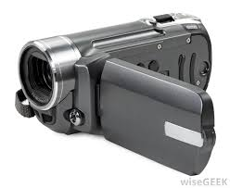
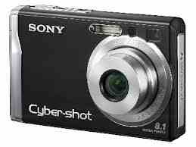
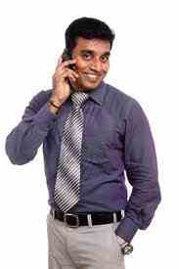
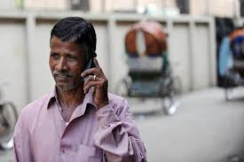
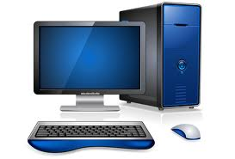
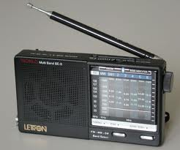
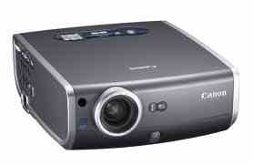
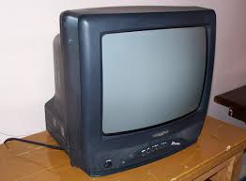
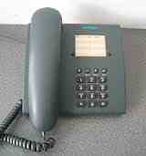

Slide 4
প্রাত্যহিক জীবনে (ICT)
তথ্য ও যোগাযোগ প্রযুক্তি

Slide 5
এই পাঠ শেষে শিক্ষার্থীরা ............।
১/ তথ্য সম্পর্কে ধারনা ব্যাখ্যা করতে পারবে।
২/ ব্যক্তিগত জীবনে তথ্য ও যোগাযোগ প্রযুক্তির ব্যবহার
চিহ্নিত করতে পারবে।
৩/ কর্মক্ষেত্রে তথ্য ও যোগাযোগ প্রযুক্তি ব্যবহারের ক্ষেত্র
বিশ্লেষণ করতে পারবে।

Slide 6
ডাটা
পেক্ষাপট
+
=
তথ্য
১২/০৩/৯৯
এটা হলো জন্মসাল
+
=
তথ্য
কমলা
এটা হলো নাম
প্রশ্ন : তথ্য কি ?
উত্তর:
কোন ডাটার (Data)সাথে কিছু পেক্ষাপট বা
ঘটনার সমন্বয়ে তৈরি হয় তথ্য(Information)

Slide 7
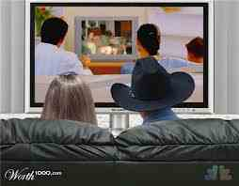
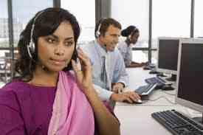
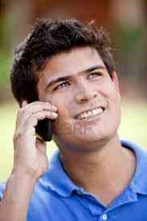
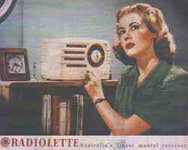

Slide 8
প্রশ্ন: ব্যক্তিগত জীবনে তথ্য ও যোগাযোগ প্রযুক্তির ব্যবহার বলতে কি বুঝ ?
১/ সবার সাথে মোবাইল টেলিফোনে যোগাযোগ করতে পারি।
২/ টেলিভিশনের মাধ্যমে সব রকম বিনোদন মূলক অনুষ্ঠান দেখতে
পারি।
৩/ মোবাইল দিয়ে শুধু কথা নয়, গান শোনা,ছবি তোলা ও ভিডিও
দেখা যায়।
৪/ রেডিও দিয়ে খবর শোনা, অডিও সব রকম অনুষ্ঠান উপভোগ
করা যায়।
৫/ জিপিএস ব্যবহার করে গাড়ি চালানো হয়।
৬/ ই-বুক রিডার ব্যবহার করে বই পড়া যায়।
৭/ কম্পিউটার ও ইন্টারনেট ব্যবহার করে ঘরে বসে সারা পৃথিবীর
সাথে যোগাযোগ করা যায়

Slide 9
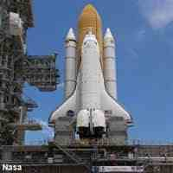
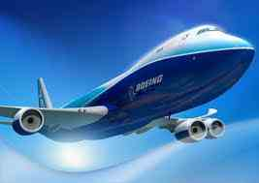
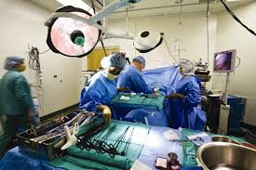
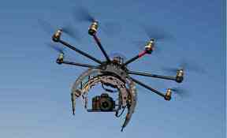
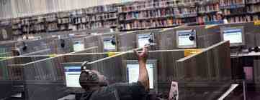
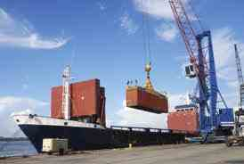
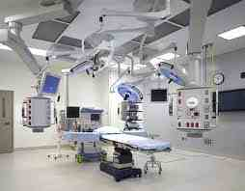
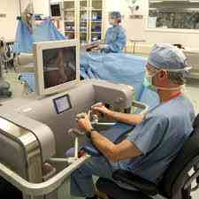
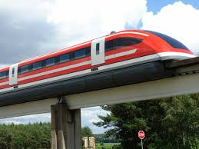

Slide 10
প্রশ্ন: কর্মক্ষেত্রে তথ্য ও যোগাযোগ প্রযুক্তি ব্যবহারের ক্ষেত্র
গুলি বিশ্লেষণ কর ?
উত্তর-
১/ মোবাইল ফোনে এস.এম.এস. পাঠিয়ে রেজাল্ট ও ভর্তি প্রক্রিয়ার কাজ
করা যায়।
২/ ইলেকট্রনিক ভোটিং মেশিন ব্যবহার করে ভোট গণনের কাজ সম্ভব।
৩/ সশরীরে অফিসে না গিয়ে ভার্চুয়াল অফিসের মাধ্যমে কাজ কর্ম করা
সম্ভব হয়।
৪/কোনো পাইলট ছাড়াই প্লেন এবং ড্রাইভার ছাড়াই গাড়ী চালানো যায়।
৫/ চিকিৎসা কেন্দ্রে বিভিন্ন রকম অত্যাধুনিক ডিজিটাল মেশিন ব্যবহার
করে সেবা দেওয়া হয়।

Slide 11
দলগত কাজ
ব্যক্তিগত জীবনে তথ্য ও যোগাযোগ প্রযুক্তি ব্যবহৃত হয় এমন ৫টি নাম লিখ।

Slide 12
মূল্যায়ন
তথ্য কি ?
প্রযুক্তি বলতে কি বুঝ ?
প্রযুক্তি সম্পর্কিত যোগাযোগের মাধ্যম গুলি কি কি ?

Slide 13
বাড়ির কাজ
তথ্য ও যোগাযোগ প্রযুক্তির ব্যবহার সম্পর্কে ১০টি
বাক্য লিখে নিয়ে আসবে।

Slide 14
ধন্যবাদ

